Slide 1
Методическая подготовка к ВПР по биологии
Елтышева Ирина Валерьевна,
канд. биол. наук, доцент кафедры общего образования ЦНППМПР
Учитель высшей категории

Slide 2
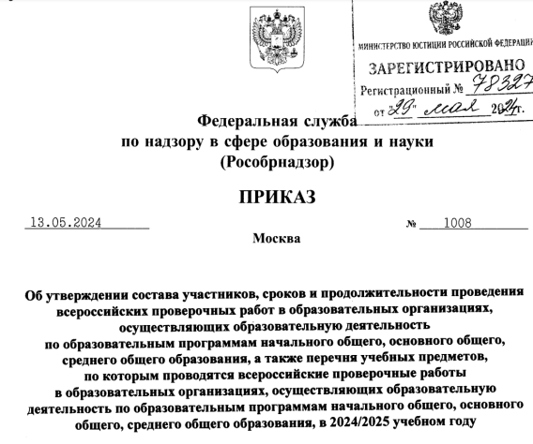
ВПР по биологии:
5 класс
6 класс
7 класс
8 класс
ВПР по химии:
8 класс
10 класс

Slide 3
Всероссийские проверочные работы в образовательных организациях, осуществляющих образовательную деятельность по образовательным программам начального общего, основного общего, среднего общего образования, проводятся в целях осуществления мониторинга уровня и качества подготовки обучающихся в соответствии с федеральными государственными образовательными стандартами и федеральными основными общеобразовательными программами.
Необходимо ли готовить обучающихся к ВПР?

Slide 5
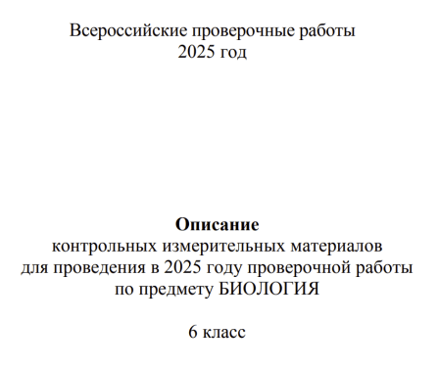
Назначение всероссийской проверочной работы
Документы, определяющие содержание проверочной работы
Подходы к отбору содержания, разработке структуры проверочной работы
Структура проверочной работы
Кодификаторы проверяемых элементов содержания и требований к уровню подготовки обучающихся
Распределение заданий проверочной работы по позициям кодификаторов
Распределение заданий проверочной работы по уровню сложности
Типы заданий, сценарии выполнения заданий
Система оценивания выполнения отдельных заданий и проверочной работы в целом
Время выполнения варианта проверочной работы
Описание дополнительных материалов и оборудования, необходимых для проведения проверочной работы
Рекомендации по подготовке к работе

Slide 6
Задания ВПР по теме
«ЦВЕТОК»

Slide 7
Задание 1 направлено на выявление умения описывать биологический процесс.
Первая часть задания проверяет умение по рисунку (схеме) выделять существенные признаки процесса.
Вторая часть – определять область биологии, в которой изучается данный процесс или метод, с помощью которого данный процесс изучен.
Третья – механизм (условие, особенность) протекания процесса или растительная ткань, в клетках которой процесс протекает.

Slide 8
На рисунке изображен один из процессов жизнедеятельности растений.
1.1. Как называют данный процесс?
1.2. Знание в области какой ботанической науки позволит изучить данный процесс?
1.3. Какой процесс следует за изображённым?
1.3. каким методом учёные определяют способ опыления растений?

Slide 9
Задание 2 проверяет знание тканей растительного организма и жизненных процессов, протекающих в них.
2.1.
2.2. Какую функцию выполняют пыльники тычинок / семязачаток пестика?

Slide 10
Задание 3 проверяет умение читать и понимать текст биологического содержания. От обучающегося требуется записать в текст недостающую информацию, воспользовавшись перечнем терминов.

Slide 11
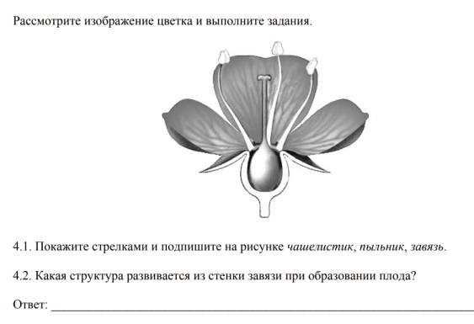
Задание 4 направлено на умение работать с изображением отдельных органов цветкового растения.
В первой части требуется назвать части изображенного органа,
во второй части указать функцию или особенность строения, а также значение в жизни растения.

Slide 12
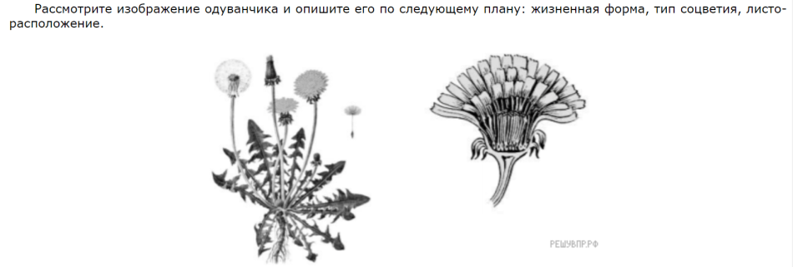
Задание 5 контролирует умение проводить описание биологического объекта по имеющимся моделями (схемам), на примере описания листа или побега.

Slide 15
Задание 6 проверяет умение выполнять практические и лабораторные работы по морфологии и физиологии растений, в том числе работы с микроскопом с постоянными (фиксированными) и временными микропрепаратами, исследовательские работы с использованием приборов и инструментов цифровой лаборатории, используя при этом методы биологии.
При изучении процессов опыления двудомные и однодомные растения рассаживали по отдельности, на удалённом расстоянии от других растений.
У каких растений сформируются семена?
Какие процессы предшествуют образованию семян?

Slide 16
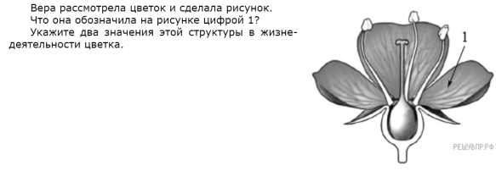
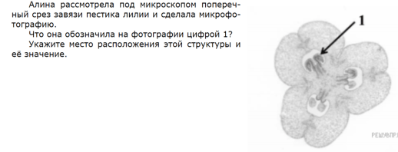
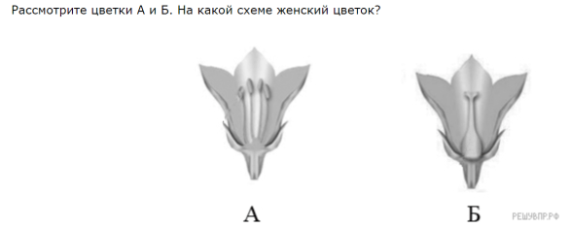
Задание 7 контролирует умение работать с микроскопическими объектами: узнавать микроскопические объекты, определять их значение.
7.1.
7.2.

Slide 17
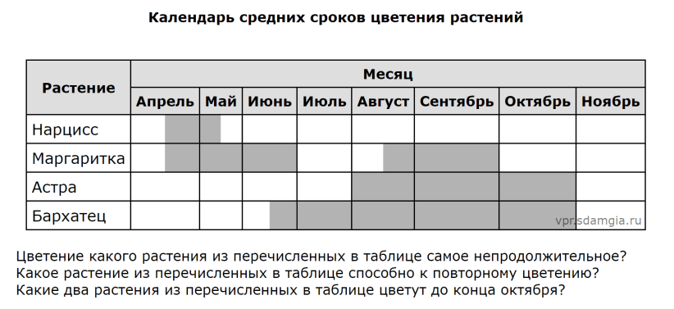
Задание 8 проверяет умение проводить анализ виртуального эксперимента, формулировать гипотезу, ставить цель, описывать результаты, делать выводы на основании полученных результатов.

Slide 18
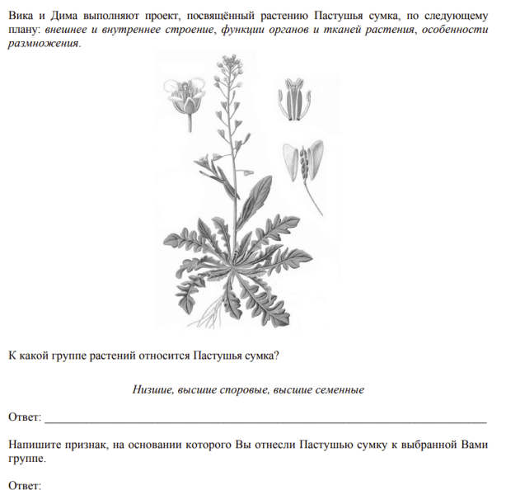
Задание 9 проверяет умения различать и описывать живые и гербарные экземпляры растений по заданному плану, части растений по изображениям, схемам, моделям, муляжам, рельефным таблицам, а также классифицировать растения и их части по разным основаниям.

Slide 19
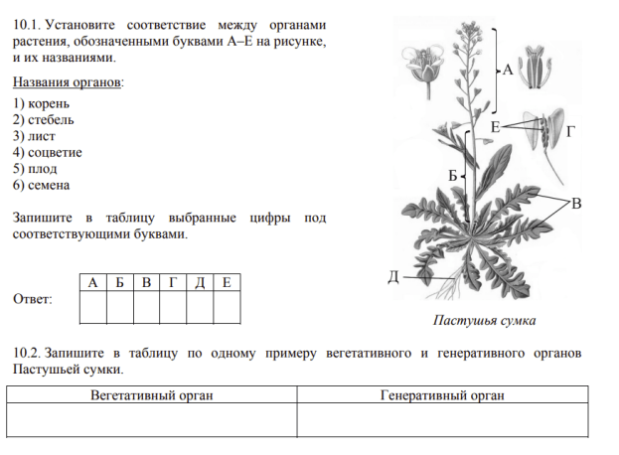
Задание 10 направлено на умения: характеризовать признаки растений, уровни организации растительного организма, части растений; классифицировать растения и их части по разным основаниям.

Slide 20
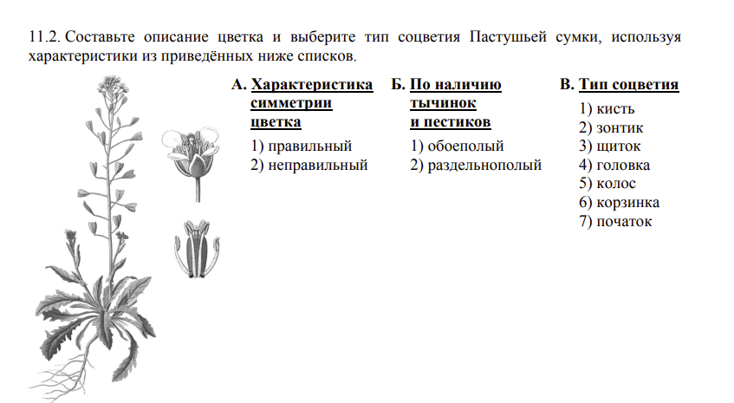
Задание 11 контролирует умения: классифицировать растения и их части по разным основаниям; различать и описывать живые и гербарные экземпляры растений по заданному плану; характеризовать признаки растений, уровни организации растительного организма, части растений, процессы жизнедеятельности растений; выявлять причинно-следственные связи между строением и функциями тканей и органов растений, строением и жизнедеятельностью растений.

Slide 21
Задание 12 проверяет сформированность умений сравнивать растительные ткани и органы растений между собой, а также выявлять причинно-следственные связи между строением и функциями тканей и органов растений, строением и жизнедеятельностью растений.
Задания 13 и 14 контролируют знание строения и признаков растений, уровней организации растительного организма, частей растений, а также умения сравнивать растительные ткани и органы растений между собой, выявлять причинно-следственные связи между строением и функциями тканей и органов растений, строением и жизнедеятельностью растений.

Slide 22
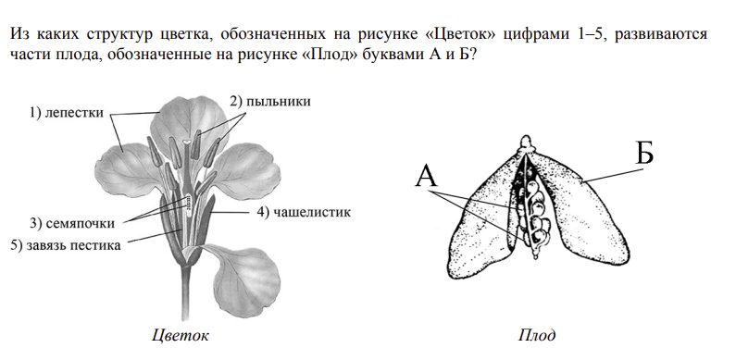
Задание 15 проверяет умения: описывать строение и жизнедеятельность растительного организма, устанавливать связь строения вегетативных и генеративных органов растений с функциями этих органов; характеризовать признаки растений, уровни организации растительного организма, части растений; выявлять причинно-следственные связи между строением и функциями тканей и органов растений, строением и жизнедеятельностью растений.
Задание 16 направлено на выявление умений: характеризовать процессы жизнедеятельности растений; выявлять причинно-следственные связи между строением и функциями тканей и органов растений, строением и жизнедеятельностью растений.

Slide 23
Алгоритм работы учителя
Изучение типов заданий (описание ВПР)
Подбор заданий по темам
Включение заданий в урок и текущий контроль
Создание банков заданий по темам, систематическое использование на уроках

Slide 24
Задача учителя – формирование образовательных результатов
Банки заданий ВПР – инструмент для достижения образовательных результатов

Slide 25
Источники:
https://fioco.ru/obraztsi_i_opisaniya_vpr_2025
https://bio6-vpr.sdamgia.ru/

Slide 26
Актуальные вопросы содержания
и методики преподавания раздела «Генетика»
в школьном курсе биологии
КПК с 19.03, запись в edubank.iro.perm.ru

Slide 27
Спасибо за внимание!

